Slide 1


Slide 2
课程要求：
关于课堂：无教材(-2)、带耳机(-5) 、无故迟到(-2) 、无故旷课(-5) 、上机玩手机(包括看视频、玩游戏等)(-2)
关于作业：按质按量
关于考核：最终成绩=课堂+作业+考试(必须及格)
成绩 | 类别 | 占比 | 总分
平时分(40%) | 课堂 | 60% | 24
 | 作业 | 40% | 16
期末(60%) | 考试 | 100% | 60
最终 |  |  | 100

Slide 3
行列式在数学中,是由解线性方程组产生的一种算式, 现在已经是数学中一种非常有用的工具. 行列式的原始思想最早出现在1693年莱布尼茨(德国数学家,1646-1716)求解方程组时使用的符号, 即字母代替数字方法. 随后, 马克劳林(英国数学家1698-1746)、克莱姆(瑞士数学家,1704-1752)、范德蒙德(法国数学家,1735-1796)、拉普拉斯(法国数学家,1749-1827)、柯西(法国数学家,1789-1857)、雅可比(德国数学家,1804~1851)等数学家丰富和发展了行列式的相关理论. 到十九世纪末, 行列式的理论体系已基本形成.

Slide 4
如今, 行列式已发展成为研究数学的重要工具之一, 它在数学的许多分支如线性代数、多项式理论,以及微积分学中, 都有着非常广泛的应用.本章将引入行列式的概念, 进而推导行列式的性质和计算方法, 以及求解多元线性方程组的克莱姆法则.

Slide 5

第一章 行列式
§1.1 二阶与三阶行列式

Slide 6
前言
本节重点研究如下问题：
二阶行列式的定义
三阶行列式的定义

Slide 7
前言
数学符号是数学抽象思维的产物, 是交流与传播数学思想的媒介. 数学符号语言有助于思维发展, 是数学发明、创造的工具.
行列式是一算式符号, 它出现的背景是什么呢? 又是如何抽象出来的呢? 本节通过二元与三元线性方程组的解, 展示抽象出二阶和三阶行列式数学符号的过程.

Slide 8
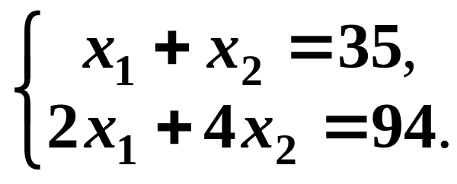
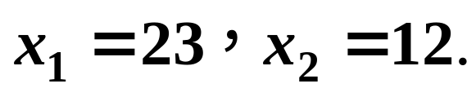
基本问题: 二阶行列式如何抽象出来
“鸡兔同笼”是我国古算书《孙子算经》中著名的数学问题:
“今有雉（鸡）兔同笼, 上有三十五头, 下有九十四足. 问雉兔各几何?” ——摘自北师大版八年级上册《5.3 应用二元一次方程组-鸡兔同笼》.
设 x₁, x₂分别为鸡和兔的数量, 得方程组:
解得：

Slide 9
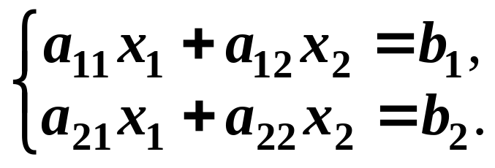
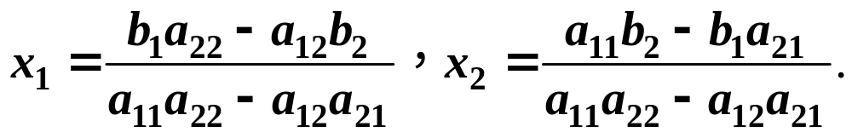
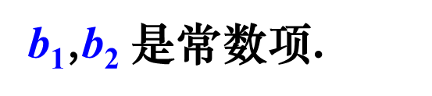

基本问题: 二阶行列式如何抽象出来
以上问题可归结为求解二元线性方程组：
(1.1)
其中x₁, x₂是未知量, a₁₁, a₁₂, a₁₃, a₁₄是未知量的系数,
b₁,b₂ 是常数项.
利用消元法易解得:
当a₁₁a₂₂-a₁₂a₂₁ $≠$0时,
(1.2)

Slide 10
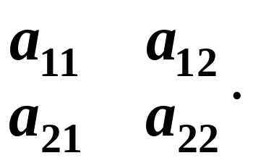
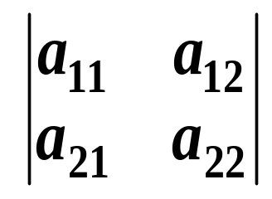
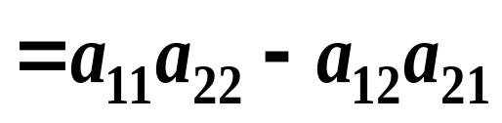
基本问题: 二阶行列式如何抽象出来
把方程组(1.1)中4个系数按它们所在位置,
排成两行两列(横排称行、竖排称列)的数表：
一般地, 将
(1.3)
称为二阶行列式, 一般用字母 D 来表示.
位于第 i 行第 j 列的数 a_{ij} (i,j=1,2) 称为行列式 D 的
元素, 第一个下标 i 为行标, 第二个下标 j 为列标.

Slide 11
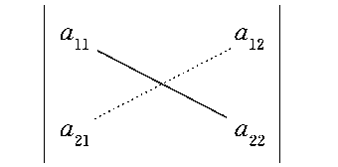
基本问题: 二阶行列式如何抽象出来
行列式(1.3)的计算法则可用图1-1对角线法则辅助记忆:实线连接的两个元素(主对角线)的乘积减去虚线连接的两个元素(次对角线)的乘积.
图1-1

Slide 12
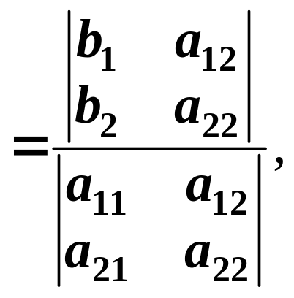
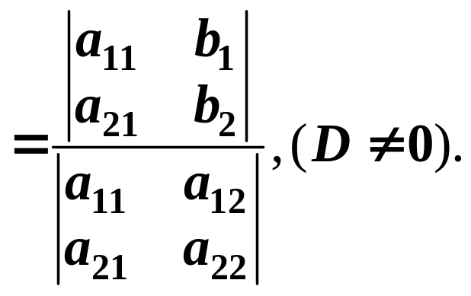
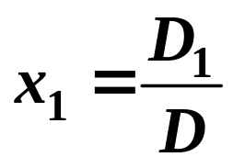
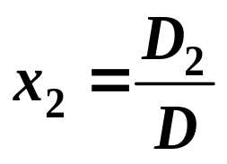
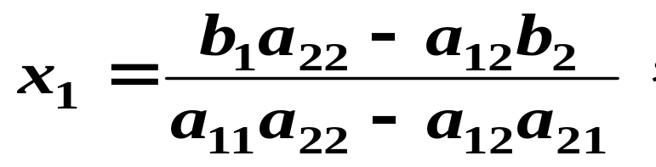
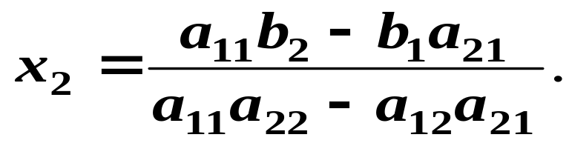
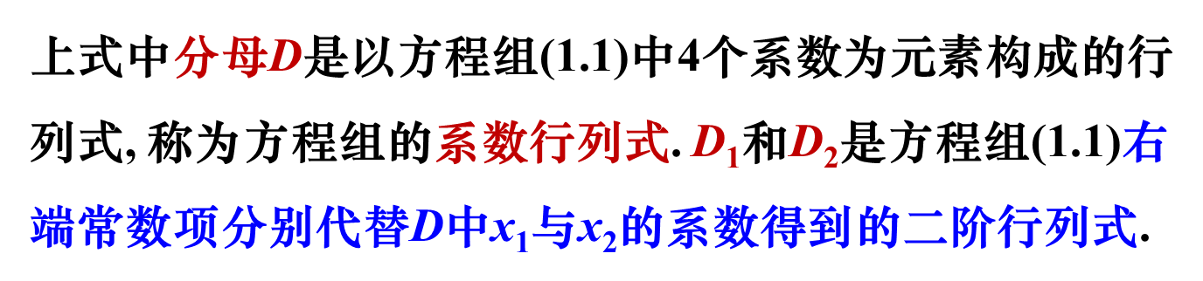
方程组的解的二阶行列式表示
根据二阶行列式定义,方程组的解(1.2)可改写为:
上式中分母D是以方程组(1.1)中4个系数为元素构成的行列式, 称为方程组的系数行列式. D₁和D₂是方程组(1.1)右端常数项分别代替$\text{D}$中x₁与x₂的系数得到的二阶行列式.
(1.2)

Slide 13
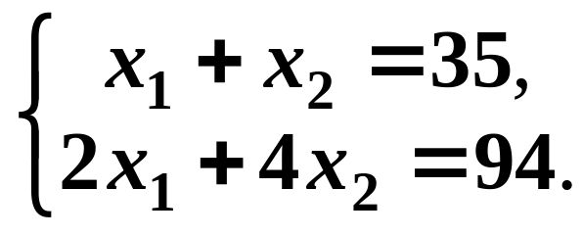
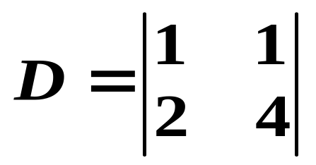
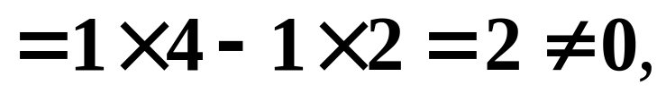
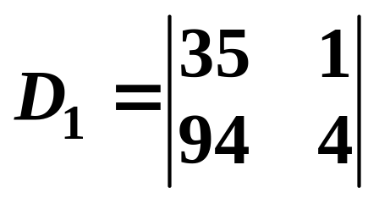
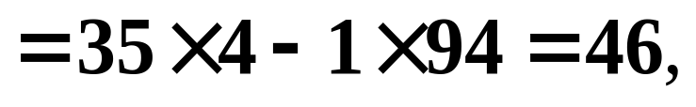
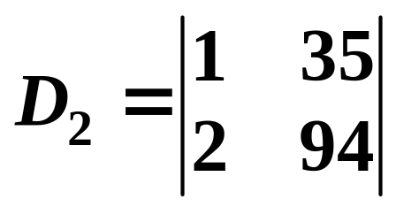
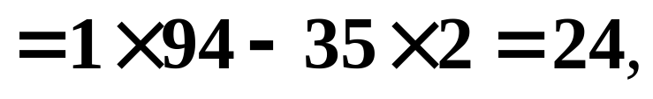
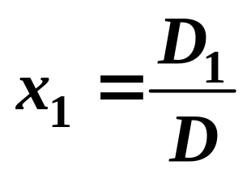
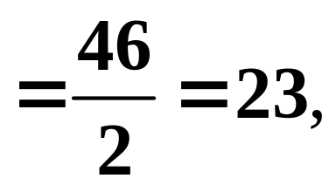

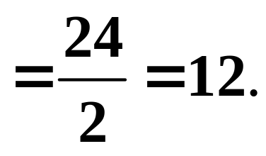
实践问题: 二阶行列式的应用1
例1.1 利用行列式求解上述“鸡兔同笼”问题对应的二元线性程组:
解
因为
所以

Slide 14
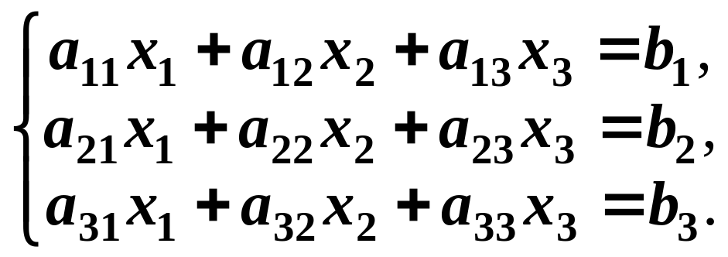
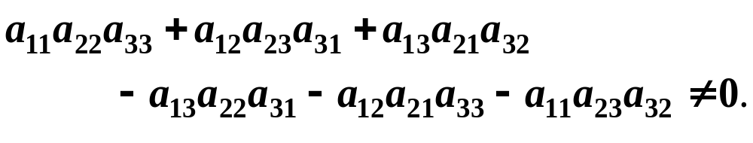
基本问题: 三阶行列式如何抽象出来
引例 求解三元线性方程组:
(1.4)
解
利用消元法消去x₃化方程组(1.4)为二元线性方程组后, 再利用二阶行列式方法可求解得到, 若

Slide 15
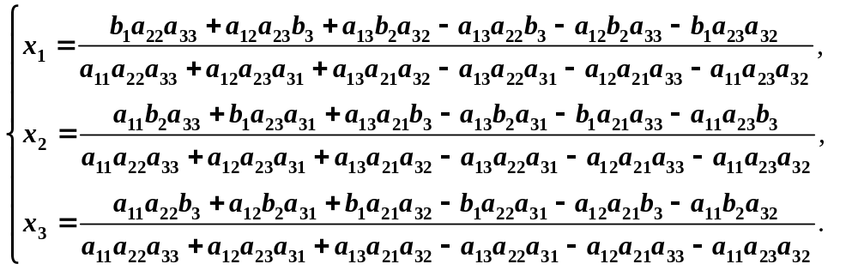
基本问题: 三阶行列式如何抽象出来
(1.5)

Slide 16
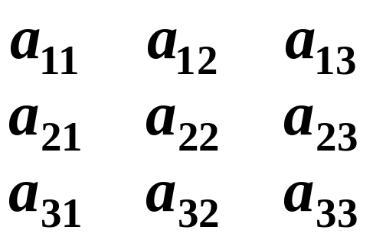
基本问题: 三阶行列式如何抽象出来
把方程组(1.4)中9个系数按它们所在位置排成
三行三列,可得到数表:
(1.6)
(1.4)

Slide 17
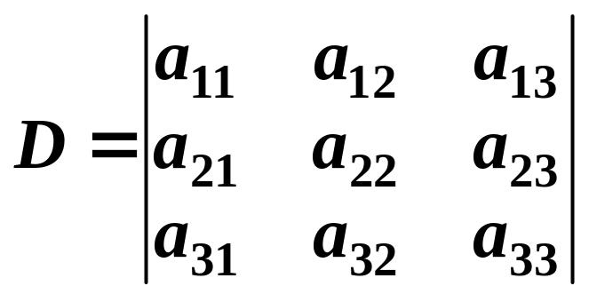
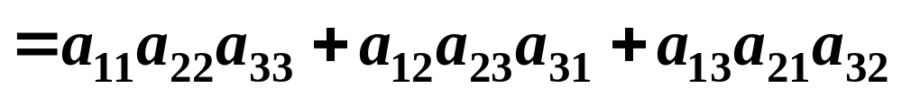
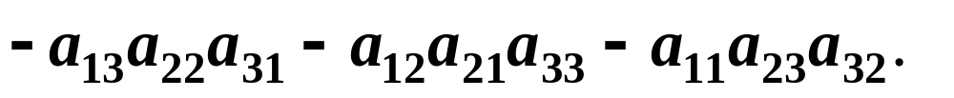
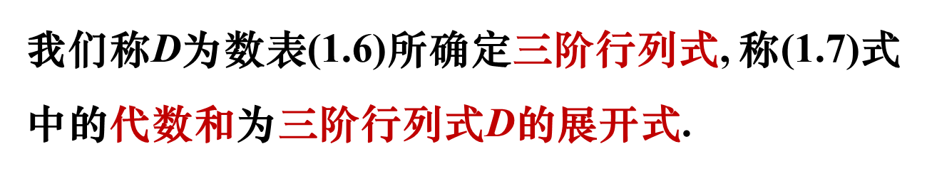
基本问题: 二阶行列式如何抽象出来
记
(1.7)
我们称D为数表(1.6)所确定三阶行列式, 称(1.7)式中的代数和为三阶行列式$\text{D}$的展开式.

Slide 18
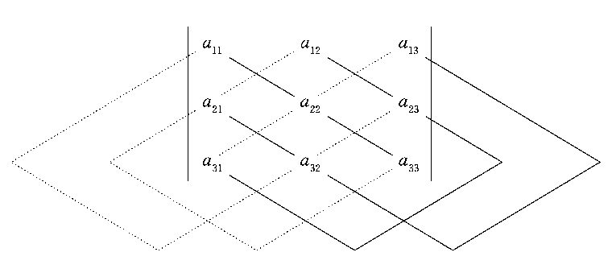
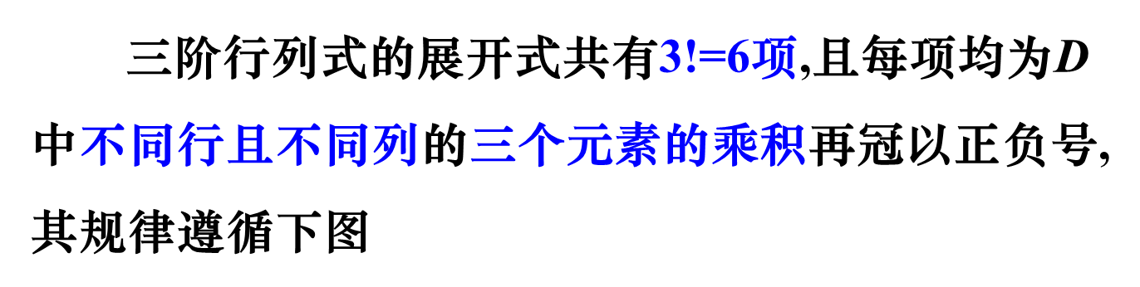
三阶行列式的对角线法则
三阶行列式的展开式共有3!=6项,且每项均为$\text{D}$中不同行且不同列的三个元素的乘积再冠以正负号,其规律遵循下图
三阶行列式对角线法则:
三条实连线上的3个元素的乘积为展开式中的正项,
三条虚连线上的3个元素的乘积是展开式中的负项.
注
对角线法则只适用于二阶与三阶行列式.

Slide 19
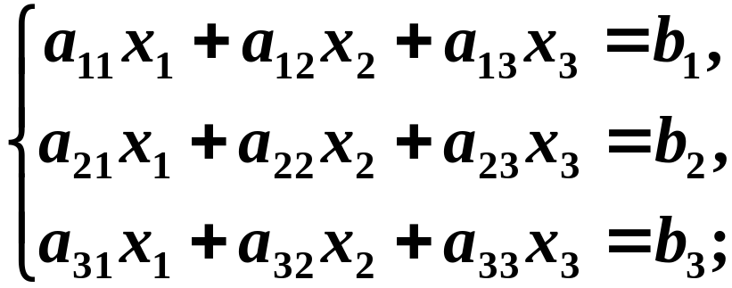
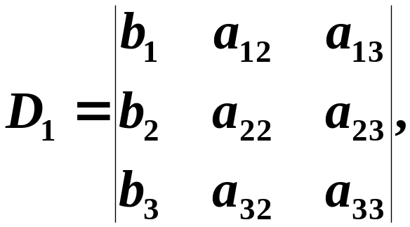
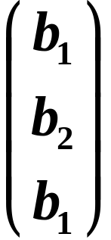
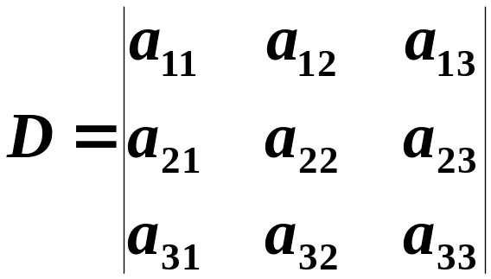
若记
或

Slide 20
记
即

Slide 22
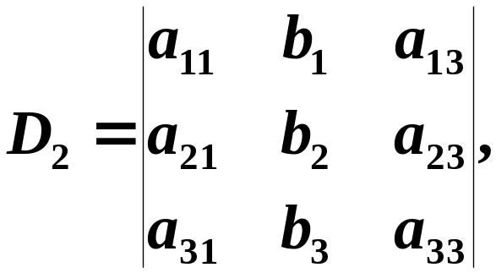
得

Slide 23
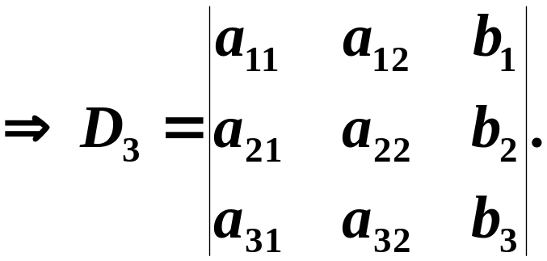
得

Slide 24
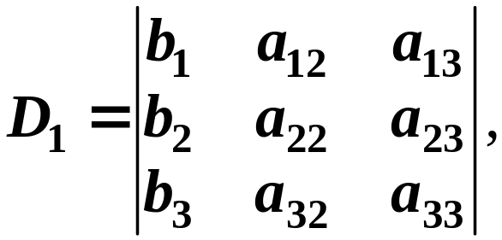
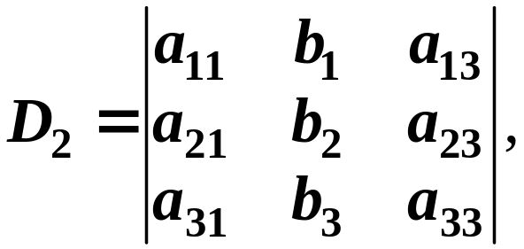
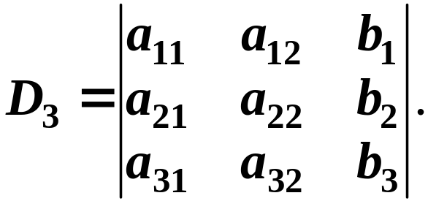
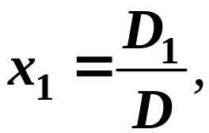

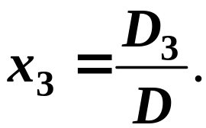
方程组的解的三阶行列式表示
记
则三元线性方程组(1.4)的解(1.5)可由三阶行列式表示如下:

Slide 25
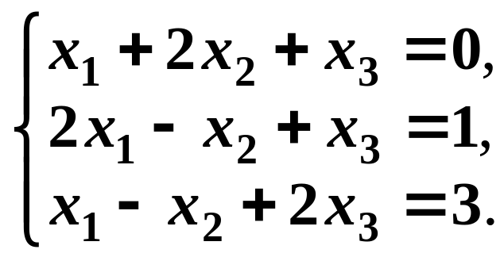
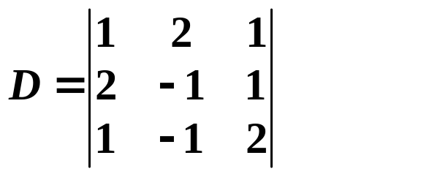
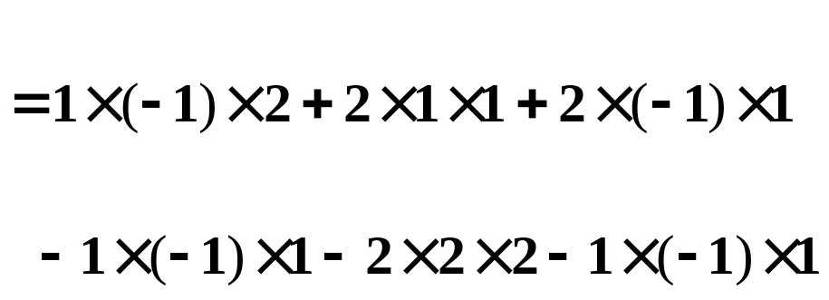










实践问题: 三阶行列式的应用2
例1.2 解三元线性方程组：
解
由于
可得:

Slide 26




例1.2
解
方程左端

Slide 27










思考题解答
解
设所求的二次多项式为
由题意得
得一个关于未知数 的线性方程组,
又
得

Slide 28

故所求多项式为

Slide 29



二阶与三阶行列式的小结
二阶和三阶行列式是由解二元和三元线性方
程组引入的.
二阶与三阶行列式的计算
对角线法则

